Slide 1







Архипелаг 2022: #НастоящееБудущее
Технологии, которые работают
Метаболическое программирование
https://pt.2035.university/project/metaboliceskoe-programmirovanie

Slide 2
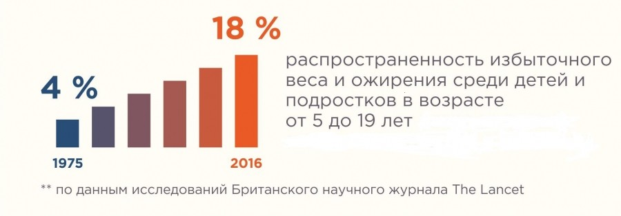
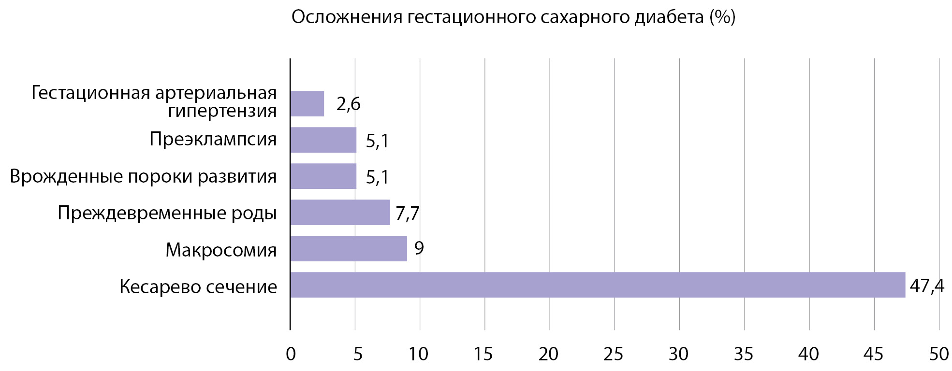
Проблема
Мало женщин, осведомленных о необходимости скрининга во время беременности
Недостаточное количество женщин, придерживающихся ЗОЖ во время беременности
Распространенность ожирения среди детей
Низкая приверженность родителей рациональному питанию
Несвоевременное выявление заболеваний и невовремя начатое лечение, как следствие множество неинфекционных, эндокринных и сердечно-сосудистых заболеваний
Высокие затраты государства на лечение и реабилитацию детей с ХНИЗ,
женщин с гестационным СД.
По данным Минздрава, в 2020 году в России было выявлено свыше 340 тыс. детей
до 14 лет с ожирением.
Россия занимает 14 место в мире
по числу детей с ожирением

Slide 3

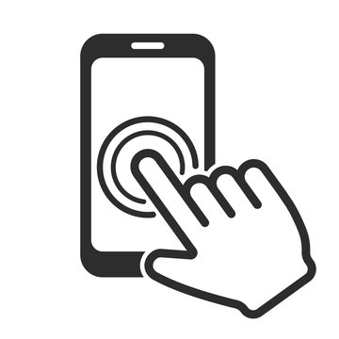

Решение
Факторы, негативно влияющие на здоровье детей и беременных управляемые, их можно минимизировать с помощью мобильного приложения «С первых дней жизни: здоровый ребенок», направленного на укрепление ЗОЖ. Приложение будет способствовать осведомленности населения о принципах правильного питания и повышению качества жизни.
Осознанное ответственное отношение родителей к здоровью своего ребёнка, своевременное посещение медицинских обследований, профилактика хронических неинфекционных заболеваний детей, поддержание ЗОЖ.

Slide 4

Продукт
мобильное приложение
«С первых дней жизни: здоровый ребенок»
Родители с помощью приложения смогут
отслеживать физические показатели развития своего ребенка,
получать рекомендации о рациональном питании для их детей
получать напоминания о важности прохождения профилактических медицинских осмотров в послеродовом периоде.
С помощью приложения беременные смогут узнавать о:
принципах правильного сбалансированного питания
о необходимости восполнения дефицита витаминов, микро/макроэлементов (фолиевой кислоты, йода и др.),
сроках и сути проведения скринингового обследования
а также последующий плавный переход к рождению ребенка: информация о послеродовом патронаже, диспансерном наблюдении, физиологии новорожденного и грудного периода,
все о грудном вскармливании, введении прикорма и др.

Slide 5



Продукт
ЦЕЛЕВАЯ АУДИТОРИЯ:
1) Заинтересованные родители детей от 0 до 18 лет, имеющие вопросы касаемо здоровья и развития своего ребенка
3) Дети 10-18 лет, желающие следить за своим здоровьем
2) Будущие мамы

Slide 6

Конкуренты
 | Мамлайф: беременность + малыш | Дневник малыша | HappyMama: сообщество мам | С первых дней жизни: здоровый ребенок
Скачиваний | Google Play: 1млн+ IOS: 25тыс | Google Play: 1млн+ IOS: 5,9тыс | Google Play: 500тыс+ IOS: 12тыс
Календарь беременности | + | - | + | +
Календарь развития ребенка 0-18 лет | До 1 года | До 7 лет | До 3 лет | От 0 до 18 лет
Напоминания о необходимости профилактического посещения врача | - | - | - | +
Главное преимущество:
Приложение экспертного уровня с полноценной информацией о развитии ребенка, которое включает в себя все возрастные периоды развития от внутриутробного до 18 лет.

Slide 7

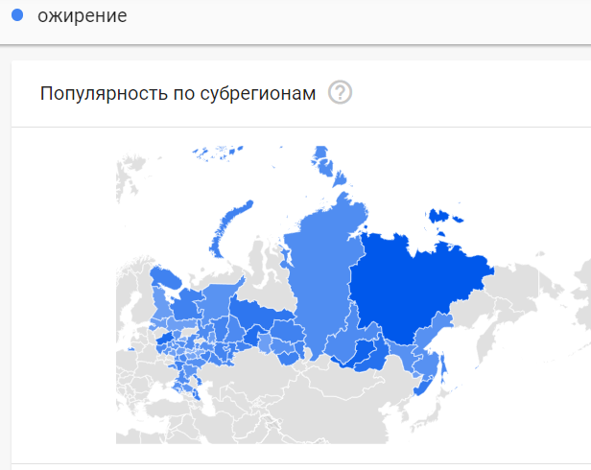

Рынок
Рынок, на котором мы работаем представлен следующими категориями:
Родители детей от 0 до 18 лет
Будущие родители
Дети 10-18 лет
В связи с программами по повышению рождаемости, рынок будет расти.
Численность мужчин в России на 1 января 2021 года составила 67,8 млн человек (46,4 %), женщин — 78,3 млн человек (53,6 %).
В 2019 году в России было зарегистрировано 3 123 156 беременных
За 2021 год в Томской области родилось 9 504 детей

Slide 8





Бизнес-модель
А теперь нужно чётко и внятно рассказать как среди всех этих конкурентов, прекрасных действующих и потенциальных потребителей вы планируете зарабатывать? Кто вам платит? Сколько платит, какой чек? Какова себестоимость? Из чего она обычно складывается? (удалить это после заполнения слайда)
Заключение договора с разработчиками, инвестором, получение финансовой поддержки, регистрация патента
Создание приложения и его тестирование через 6 мес.,
запуск приложения на территории Томска, Томской области через 1 год, запуск приложения
на территории РФ через 1,5 года
Использование приложения людьми.
Покупка ими дополнительных платных функций
Получение прибыли

Slide 9
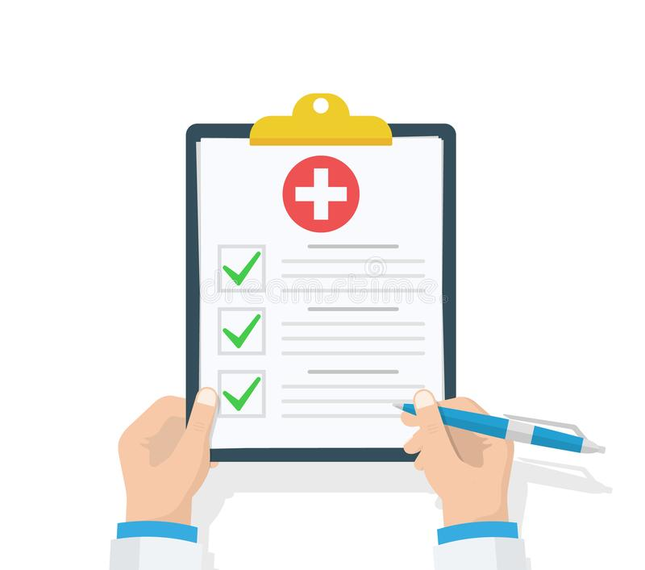

Текущие результаты
Что уже сделано по продукту? Какой удалось пройти путь. Какие были успешные кейсы, клиенты (если есть продажи, напишите количество клиентов) или предварительные договорённости, привлечённые инвестиции и другое
(удалить это после заполнения слайда)
Обследована целевая аудитория
в г. Томске и Томской области
Выявлены группы риска по развитию хронических неинфекционных заболеваний (3 200 человек)
Стадия разработки технического задания
Проектирование и разработка дизайна мобильного приложения

Slide 10


Планы развития
Какая поддержка нужна идее?
Информационная поддержка, реклама,
материальная поддержка
Затраты и ресурсы
Финансовые ресурсы для программирования приложения.
Информационно-организационные ресурсы
Дорожная карта
Напишите, как планируете развиваться. Что в общем делаем дальше-то? С деньгами, партнёрами грантами или без них?
(удалить это после заполнения слайда)
Через 6 месяцев– тестовый запуск приложения, сбор обратной связи от аудитории
Через 1 год – внедрение приложения на территории Томской области, города Томска
Через 1,5 года – внедрение приложения на территории РФ
Прогнозируемые эффекты, видение
результата реализации идеи
Повышение количества женщин, осведомленных о необходимости прохождения скринингового обследования
Большее количество женщин, придерживающихся
здорового образа жизни во время беременности
Снижение количества детей с метаболическим синдромом
Приверженность родителей рациональному питанию, ЗОЖ
Своевременное выявление отклонений от нормальных показателей развития ребенка и вовремя начатое лечение
Снижение затрат государства на лечение и реабилитацию детей с ХНИЗ, женщин с гестационным сахарным диабетом.

Slide 11

Интеллектуальная собственность
Что делаем дальше,
на каких рынках, за чей счет?
Что есть?
Есть идея приложения для мобильного телефона, реализуется разработка технического задания
Внедрение приложения на российском рынке за счет материальных средств инвесторов, грант
Кто владеет?
Владеет разработчик
По законодательству Российской Федерации все виды программ для электронных устройств охраняются авторским правом как литературные произведения, а также производные графические изображения. Мобильные приложения являются собственностью их создателя и не могут без ведома автора:
воспроизводиться (копироваться, скачиваться и т.п.);
продаваться и передаваться;
перерабатываться;
обнародоваться и использоваться любым другим способом.

Slide 12

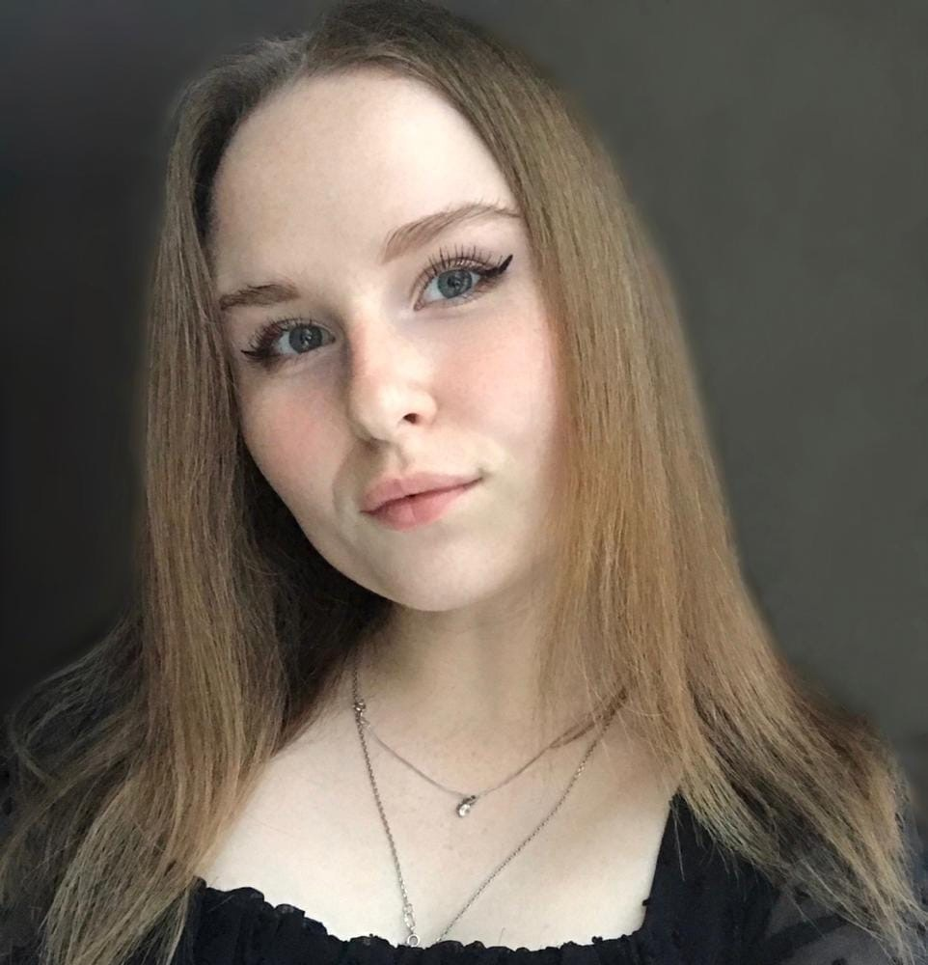
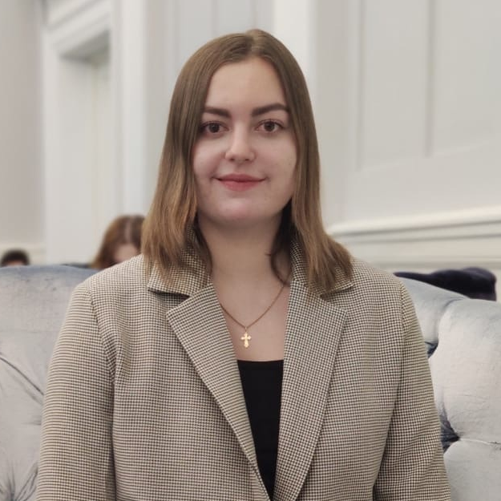
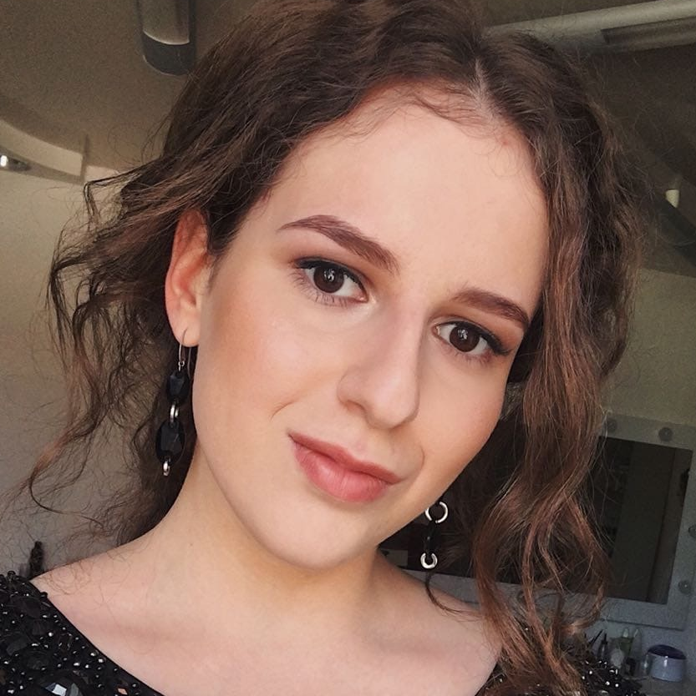
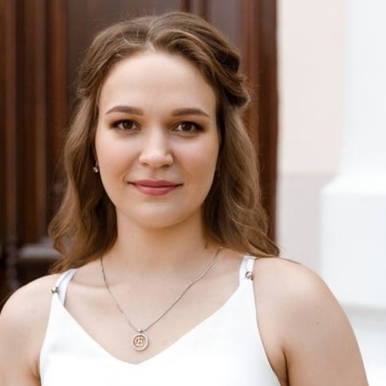
Команда
Ходашинская Антонина
Люлька Татьяна
Вачадзе Тамара
Трифонова Екатерина
Студентка 5 курса ПФ ФГБОУ ВО СибГМУ Минздрава России,
Победитель в конкурсе внеучебных проектов в рамках реализации программы «Приоритет 2030» с проектом «Здоровое будущее»,
Принимала участие в реализации стратегического проекта «Томская область – лаборатория здоровья»,
Координатор проекта
Студентка 5 курса ПФ ФГБОУ ВО СибГМУ Минздрава России
Победитель Пироговской конференции ПФ ФГБОУ ВО СибГМУ МЗ РФ
Принимала участие в реализации стратегического проекта «Томская область – лаборатория здоровья»,
Студентка 6 курса ЛФ ФГБОУ ВО СибГМУ МЗ РФ
Победитель гранта научно-технических проектов ФГБОУ ВО СибГМУ МЗ РФ «Геймификация как профилактика ожирения у студентов»
Обучается на электронном курсе по разработке контентного сервиса
Ординатор 2го года по специальности педиатрия, состоит в ученом совете ФГБОУ ВО СибГМУ МЗ РФ
Победитель гранта научно-технических проектов ФГБОУ ВО СибГМУ Минздрава России «Предиктивная диагностика ожирения»
Победитель внеучебного гранта ФГБОУ ВО СибГМУ МЗ РФ «Здоровый факультет»
Со-исследователь гранта Президента «Метаболический импритинг как фактор нейрокогнитивного развития детей и подростков с ожирением»

Slide 13
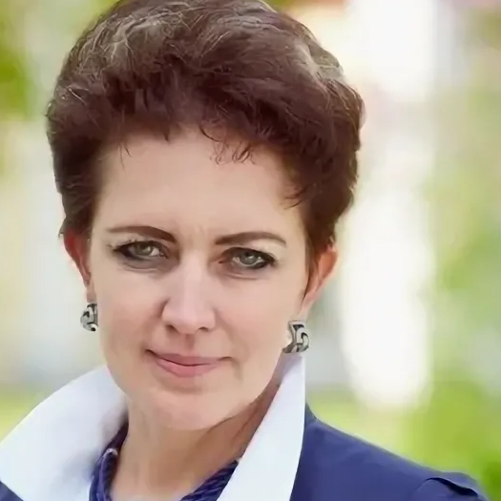
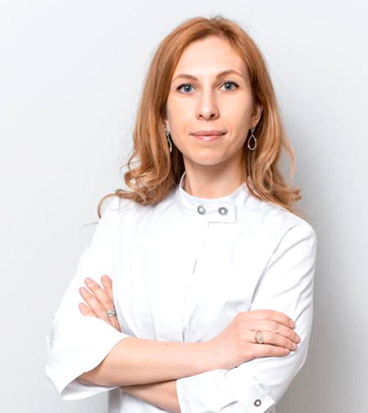
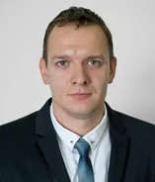
Команда
Самойлова Юлия Генндаьевна
Матвеева Мария Владимировна
Толмачев Иван Владиславович
Д.м.н., профессор, руководитель Центра клинических исследований, профессор кафедры факультетской терапии с курсом клинической фармакологии ФГБОУ ВО СибГМУ Минздрава России, главный специалист Департамента здравоохранения по медицинской профилактике
д.м.н., доцент кафедры ОВП и поликлинической терапии, доцент кафедры детских болезней ФГБОУ ВО СибГМУ Минздрава России, врач-эндокринолог ООО "Живой стиль", врач-диетолог, врач-по медицинской профилактике ГБОУЗ "Центра общественного здоровья и медицинской профилактики" г.Томска.
К.м.н., доцент кафедры кибернетики ФГБОУ ВО СибГМУ МЗ РФ , руководитель Целевой поисковой лабораторией медико-инженерных технологий Фонда перспективных исследований.

Slide 14

Архипелаг 2022: #НастоящееБудущее
Контакты
Технологии, которые работают
Телефон | +7 (952) 155-53-92
email | tonyhodas11@mail.ru

